Slide 1
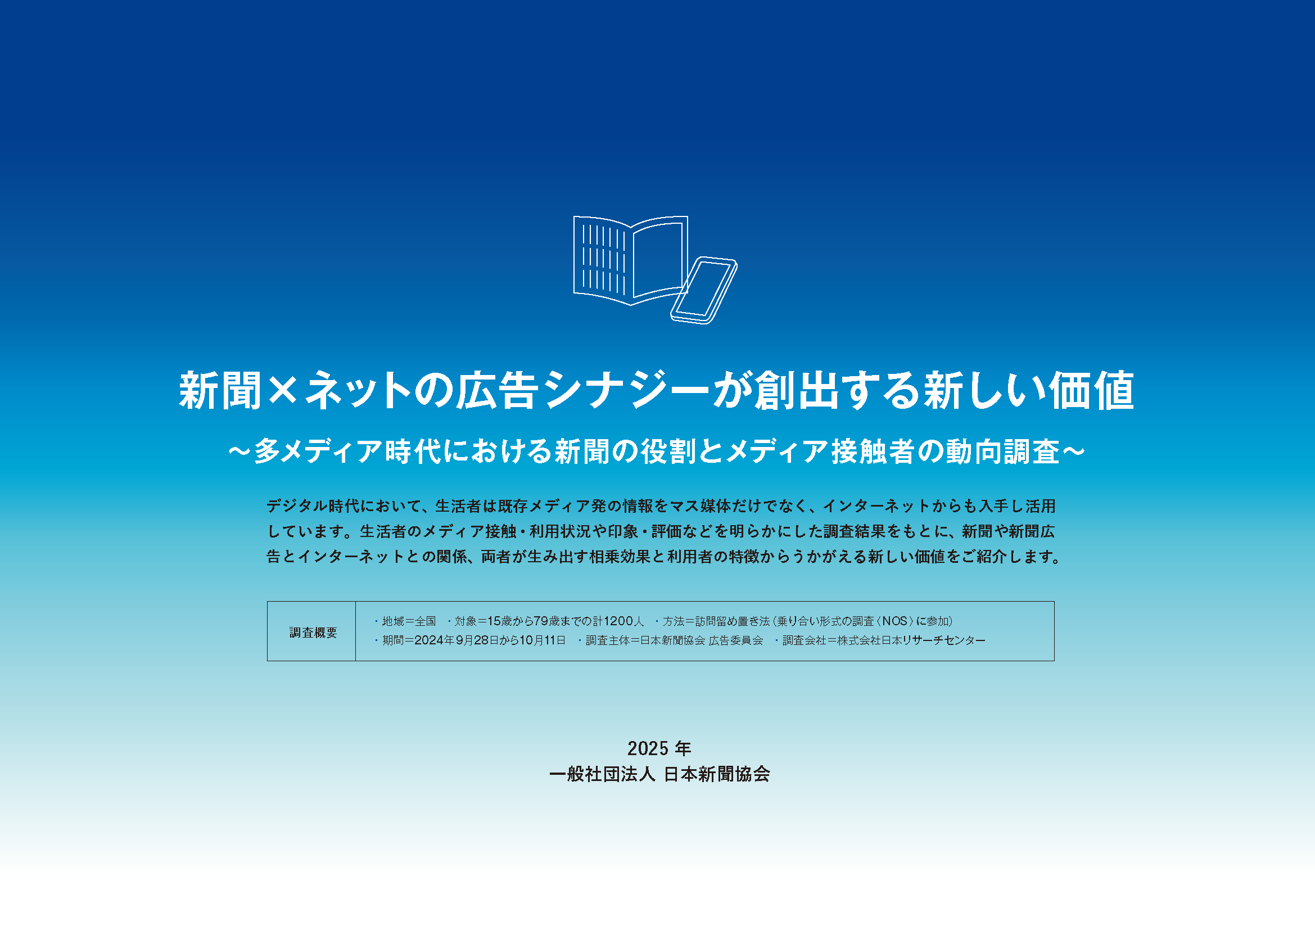

Slide 2
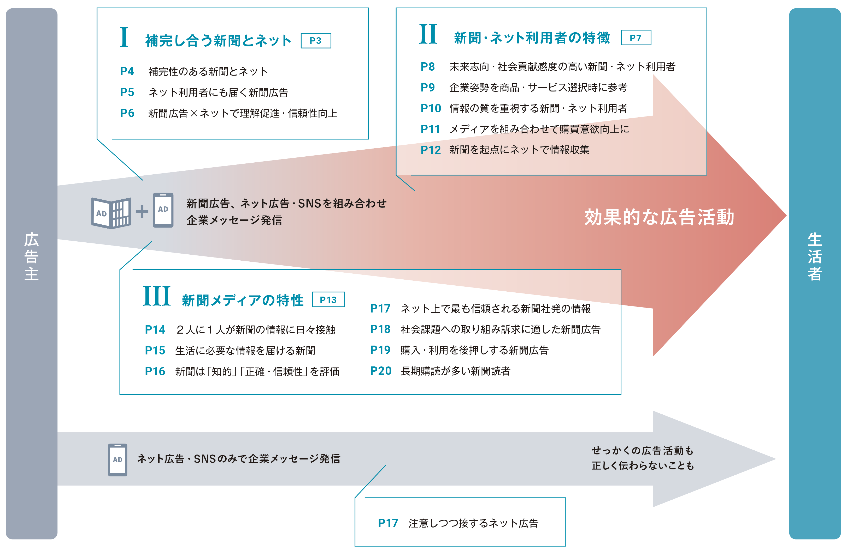
新聞×ネットで効果的に広告活動
2

Slide 3
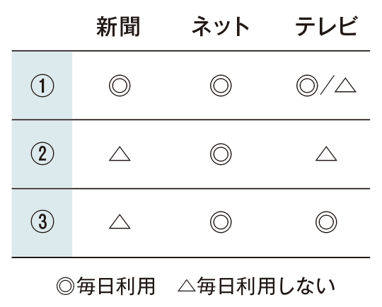
補完し合う新聞とネット
生活者はさまざまなメディアから情報を収集し、企業は各媒体の特性を踏まえた広告活動を展開しています。新聞とインターネットは異なる特長を持っており、相互に補完し合う関係にあることをデータで示し、両者の強みを生かして期待できる効果を紹介します。
■ 補完性のある新聞とネット
■ ネット利用者にも届く新聞広告
■ 新聞広告×ネットで理解促進・信頼性向上
この調査の主な分析軸
この調査では、生活者の新聞、テレビ、インターネットの接触状況の組み合わせごとに3グループに分け、それぞれがどのような人たちであるかを分析しています。注記がない限り、「新聞」は紙の新聞に加え電子版、オンライン版、新聞社のニュースサイト・アプリなどネット経由のものも含みます。「テレビ」は地上波、BS、CS、録画視聴に加え、テレビ局が配信するインターネット番組、見逃し配信など、「雑誌」は紙の雑誌に加え電子版、オンライン版、雑誌の公式サイトなど、「ラジオ」はAM、FMに加えradikoなど、それぞれネット経由のものも含みます。
①【新聞・ネット利用者】 テレビの利用状況にかかわらず新聞（紙の新聞、電子版・オンライン版）とインターネッ
トを毎日利用している人
②【ネット利用者】 新聞とテレビは毎日使わないがネットを毎日利用している人
③【テレビ・ネット利用者】 新聞は毎日使わないがテレビとネットを毎日利用している人
3

Slide 4
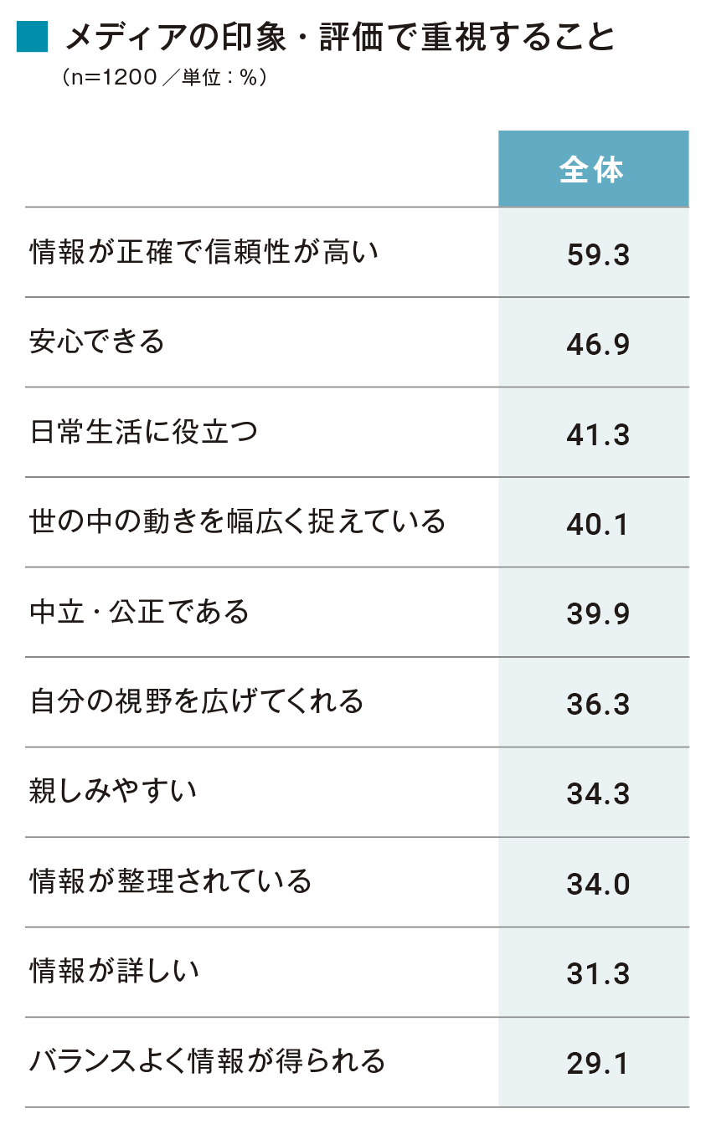
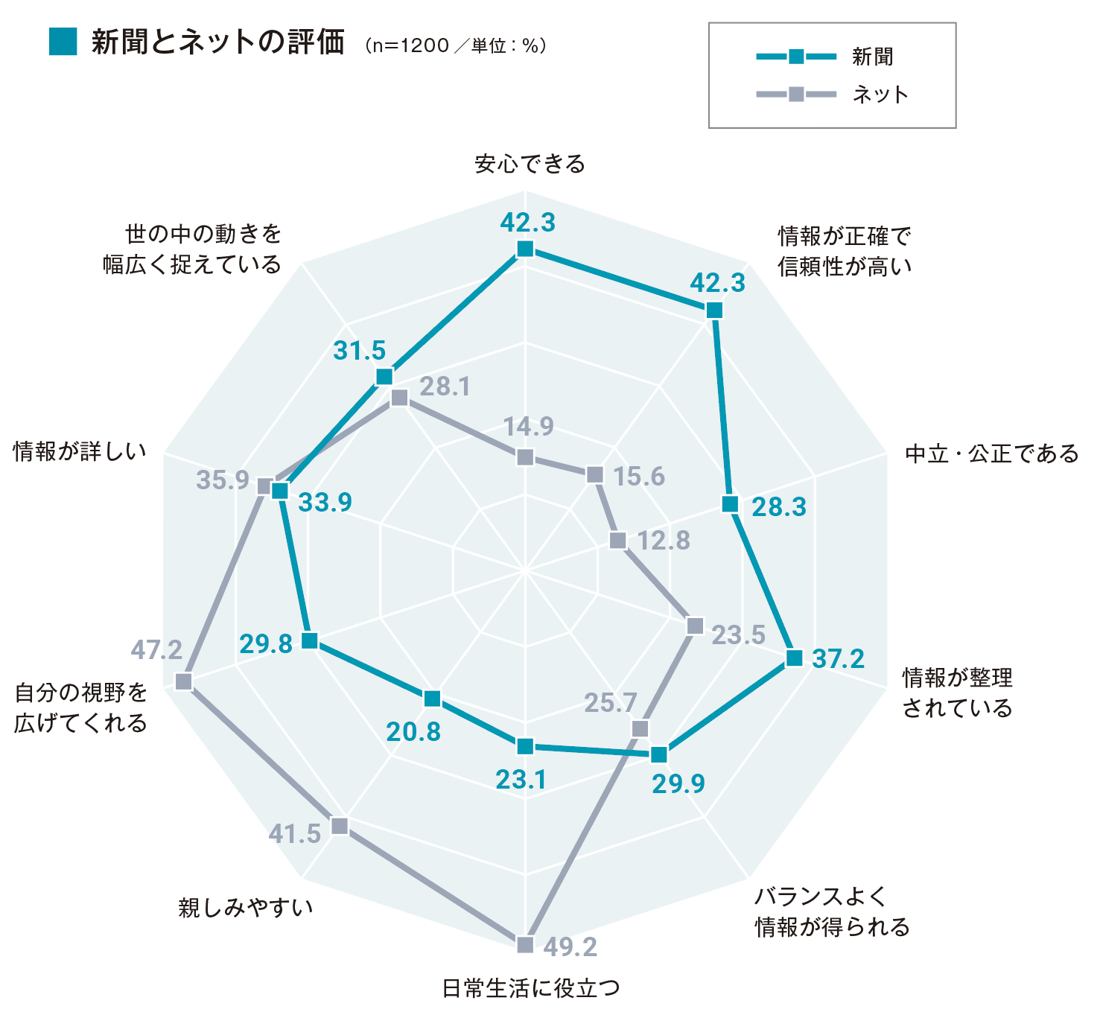
メディアの印象・評価で重視する項目と実際の評価から新聞とネットの関係をみると、生活者がメディアに対し最も重視する「情報が正確で信頼性が高い」や「安心できる」「中立・公正である」「情報が整理されている」といった項目で新聞はネットより高いスコアとなりました。これに対しネットは「日常生活に役立つ」「自分の視野を広げてくれる」「親しみやすい」といった項目で新聞よりスコアが高く、新聞とネットはそれぞれの特長を補完し合う関係にあることがうかがえます。
補完性のある新聞とネット
4

Slide 5
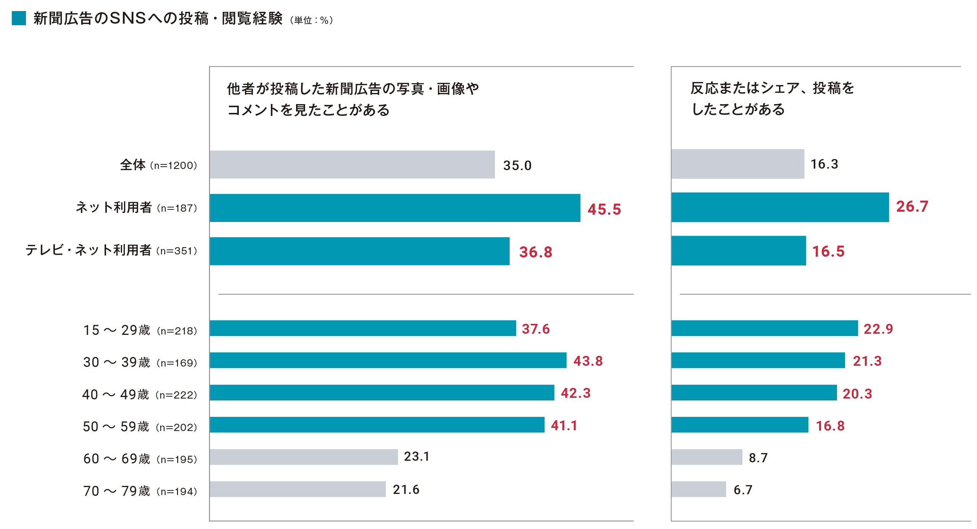
SNSで新聞広告に関する投稿の閲覧経験がある「ネット利用者」は45.5％で、「リポスト（リツイート）」「いいね」などの反応またはシェア、投稿をしたことがある人は26.7％に上ります。幅広い年齢層で新聞広告に関するSNS上の投稿を閲覧した経験があり、反応またはシェア、投稿したりすることも分かりました。新聞広告は日常的に新聞に接触しない人にも、SNSを通じてリーチできる可能性がうかがえます。
ネット利用者にも届く新聞広告
5

Slide 6
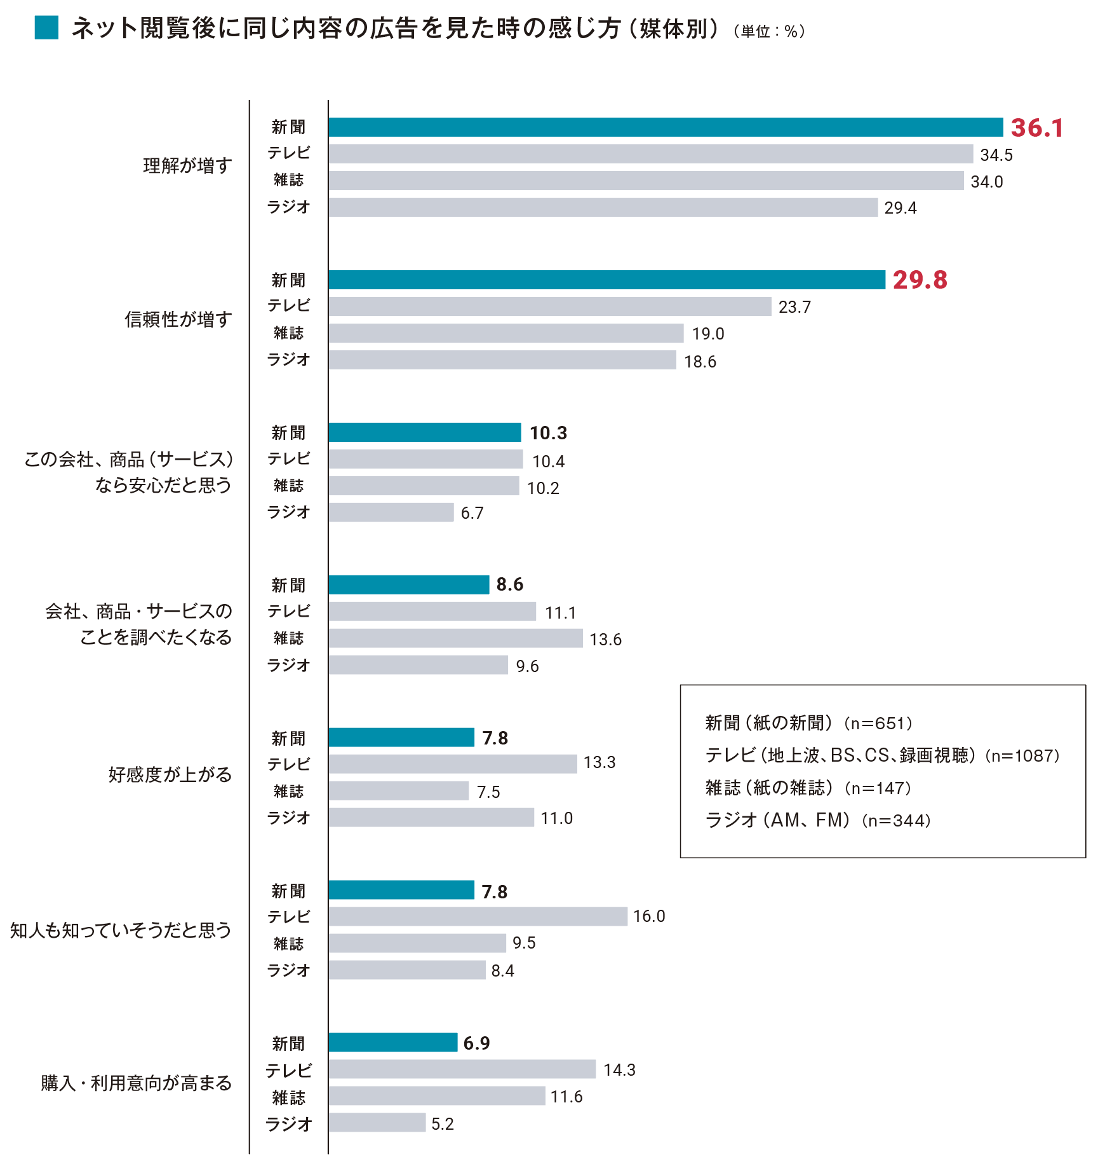
新聞広告×ネットで
理解促進・信頼性向上
インターネットで記事や広告を見た後に、各メディア（「紙の新聞」「地上波・BS・CSなどのテレビ」など）の広告で同じ情報に触れた時の感じ方を尋ねました。
マス４媒体それぞれに週１日以上接触している人をメディアごとに比べると、紙の新聞広告を見て「理解が増す」と答えた人は36.1％、「信頼性が増す」と答えた人は29.8％で、全メディアの中で最も高いスコアとなりました。
新聞とネットを組み合わせることで、それぞれの媒体特性を生かし、広告の訴求力を高めることが期待できます。
6
※四捨五入のため、スコアの合計が100にならない場合があります

Slide 7
新聞・ネット利用者の特徴
生活者は必要とする情報の種類、時間などシーンに応じてメディアを使い分けています。生活者が活用しているメディアの組み合わせのうち、「新聞・ネット利用者」「ネット利用者」の行動や価値観などを紹介し、両者の特徴や違いを明らかにします。
■未来志向・社会貢献感度の高い新聞・ネット利用者
■企業姿勢を商品・サービス選択時に参考
■情報の質を重視する新聞・ネット利用者
■メディアを組み合わせて購買意欲向上に
■新聞を起点にネットで情報収集
この章では、生活者の新聞、テレビ、インターネットの接触状況の組み合わせごとに分けた3グループ（P3参照）のうち、①新聞・ネット利用者 ②ネット利用者 を軸に分析しています。
• 新聞・ネット利用者＝テレビの利用状況にかかわらず新聞（紙の新聞、電子版・オンライン版）とインターネットを毎日利用している人
• ネット利用者＝新聞とテレビは毎日使わないがネットを毎日利用している人
※四捨五入のため、スコアの合計が100にならない場合があります
7

Slide 8
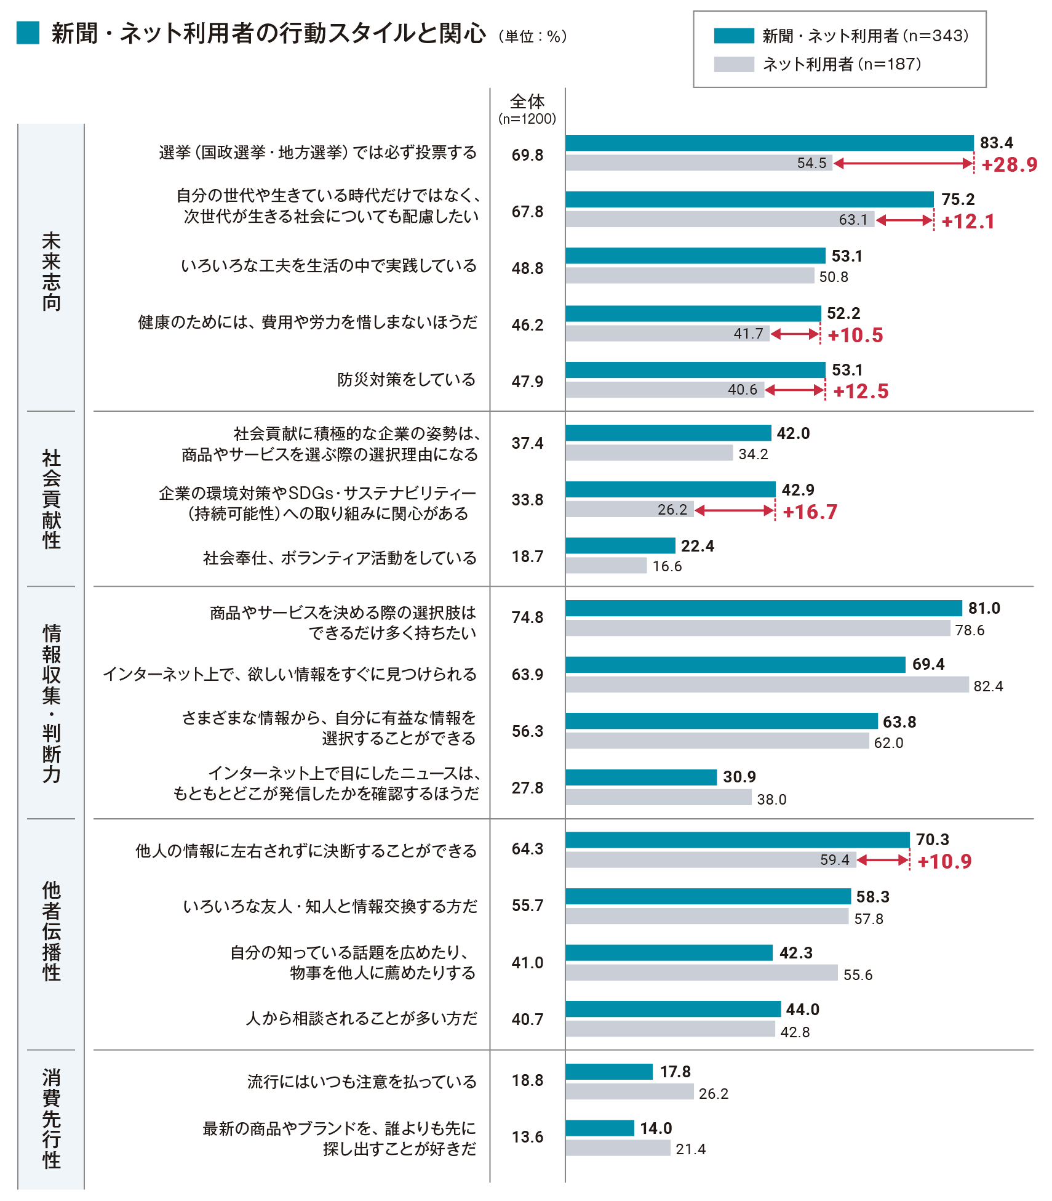
未来志向・社会貢献
感度の高い
新聞・ネット利用者
新聞・ネット利用者は高い社会意識と未来志向を有していることが明らかになりました。具体的には、選挙への投票率や社会問題への関心がネット利用者と比較して高く、特に「企業の環境対策」「次世代の社会」への関心は10ポイント以上の差が見られました。また、「健康」「防災」に関する意識も高いことが読み取れます。
新聞・ネット利用者は企業の社会的な責任や持続可能性への取り組みを重視しており、企業のパーパスに共感しやすい層であると考えられます。企業が自社の存在意義を明確に示し、社会貢献活動などを積極的に発信することで、この層との共感を深め、ブランドイメージ向上につなげることが期待できます。
8

Slide 9
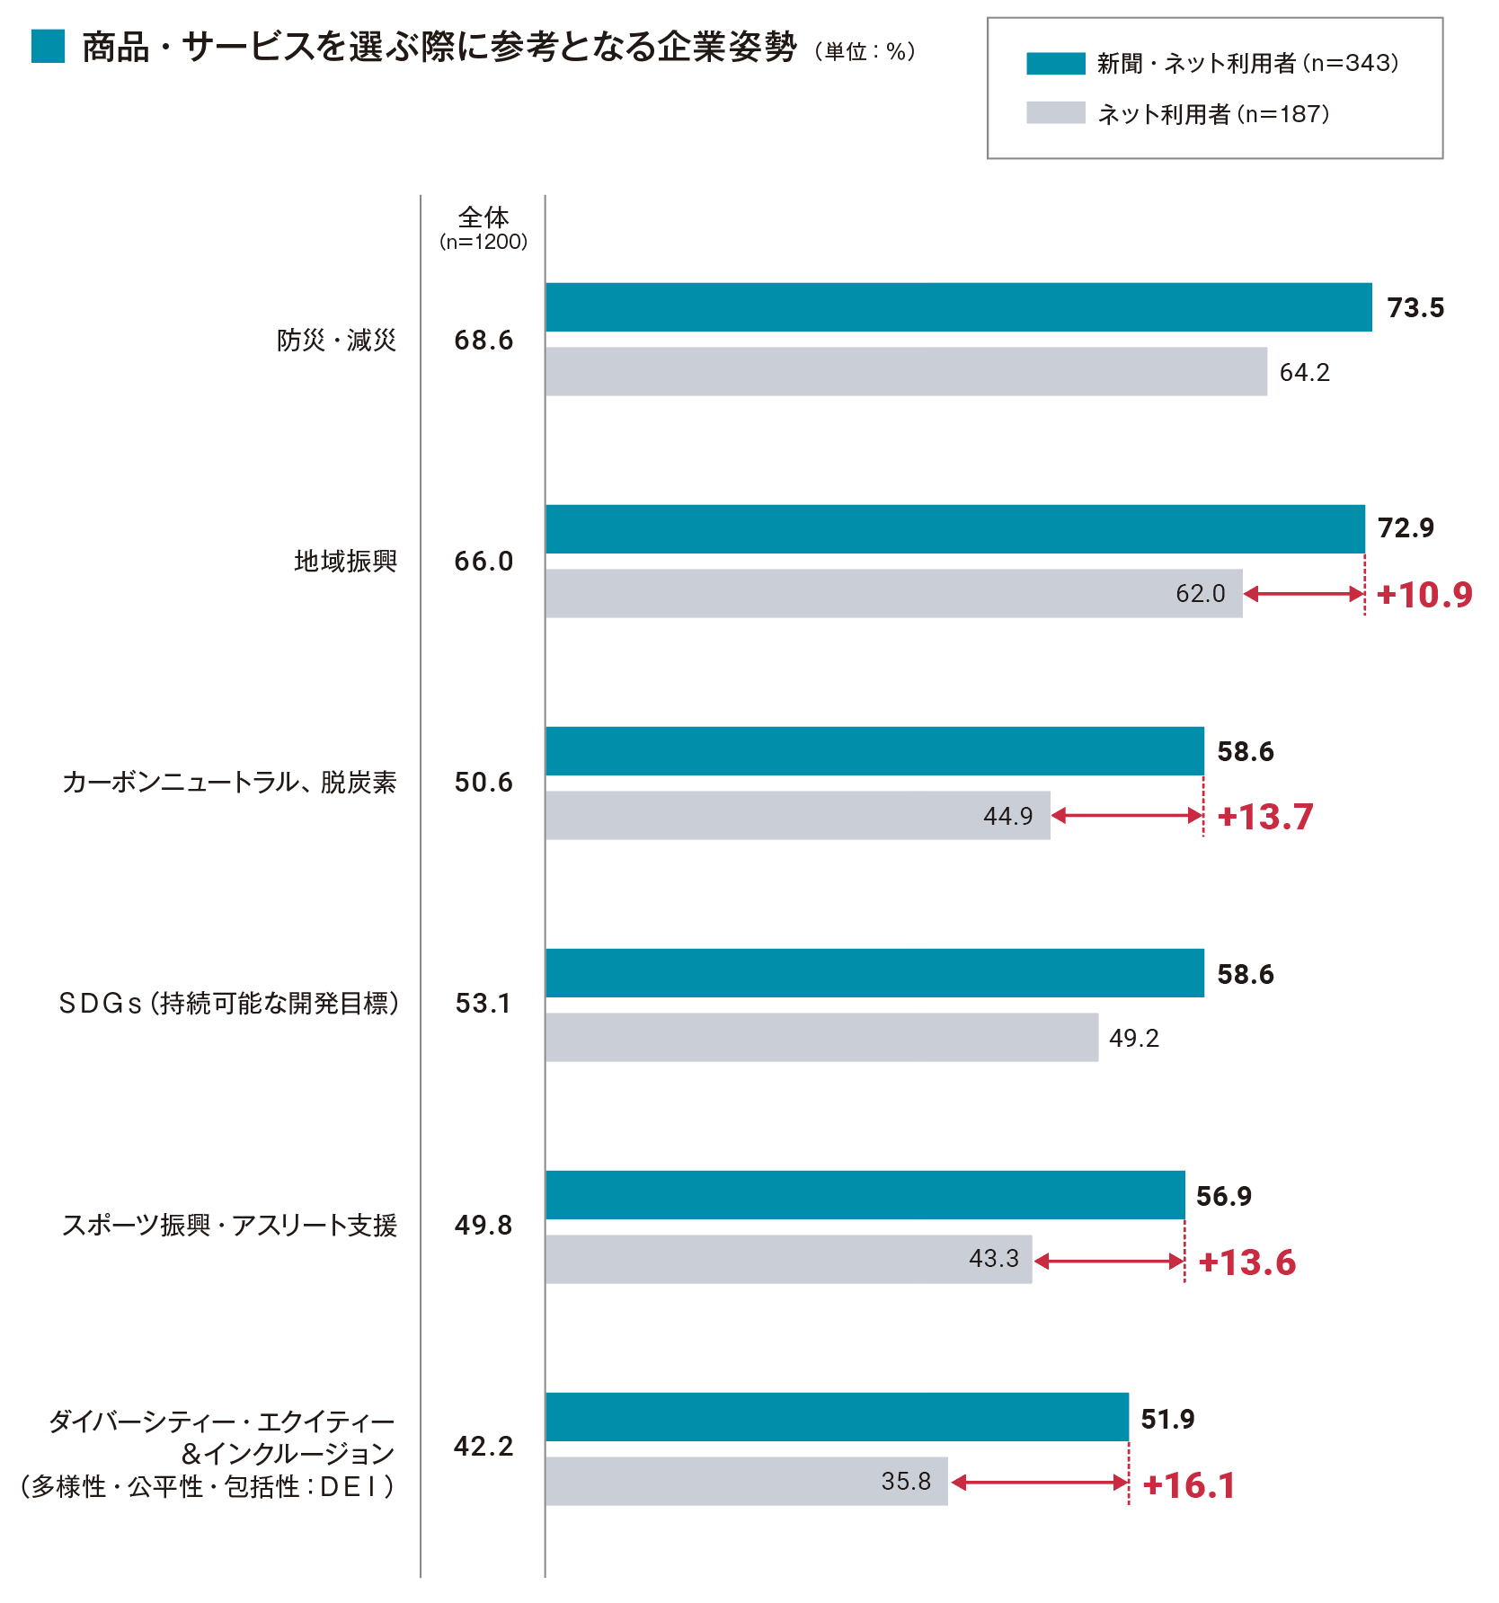
企業姿勢を商品・
サービス選択時に参考
商品・サービスなどを選ぶ際の理由となる積極的な企業姿勢をたずねたところ、すべての項目で新聞・ネット利用者は全体とネット利用者のスコアよりも高いことがわかりました。
とりわけ「地域振興」（72.9％）、「カーボンニュートラル、脱炭素」（58.6％）、「スポーツ振興・アスリート支援」（56.9％）、「ダイバーシティー・エクイティー＆インクルージョン（多様性・公平性・包括性：ＤＥＩ）」（51.9％）の項目はネット利用者よりも10ポイント以上高い結果となりました。
未来志向・社会貢献などに感度の高い新聞・ネット利用者は、商品・サービスなどを選ぶ際に企業姿勢を参考にする様子もうかがえます。企業の取り組みを新聞・ネット利用者に伝えることで、共感や親しみ、理解促進に結びつく可能性も考えられます。
9

Slide 10
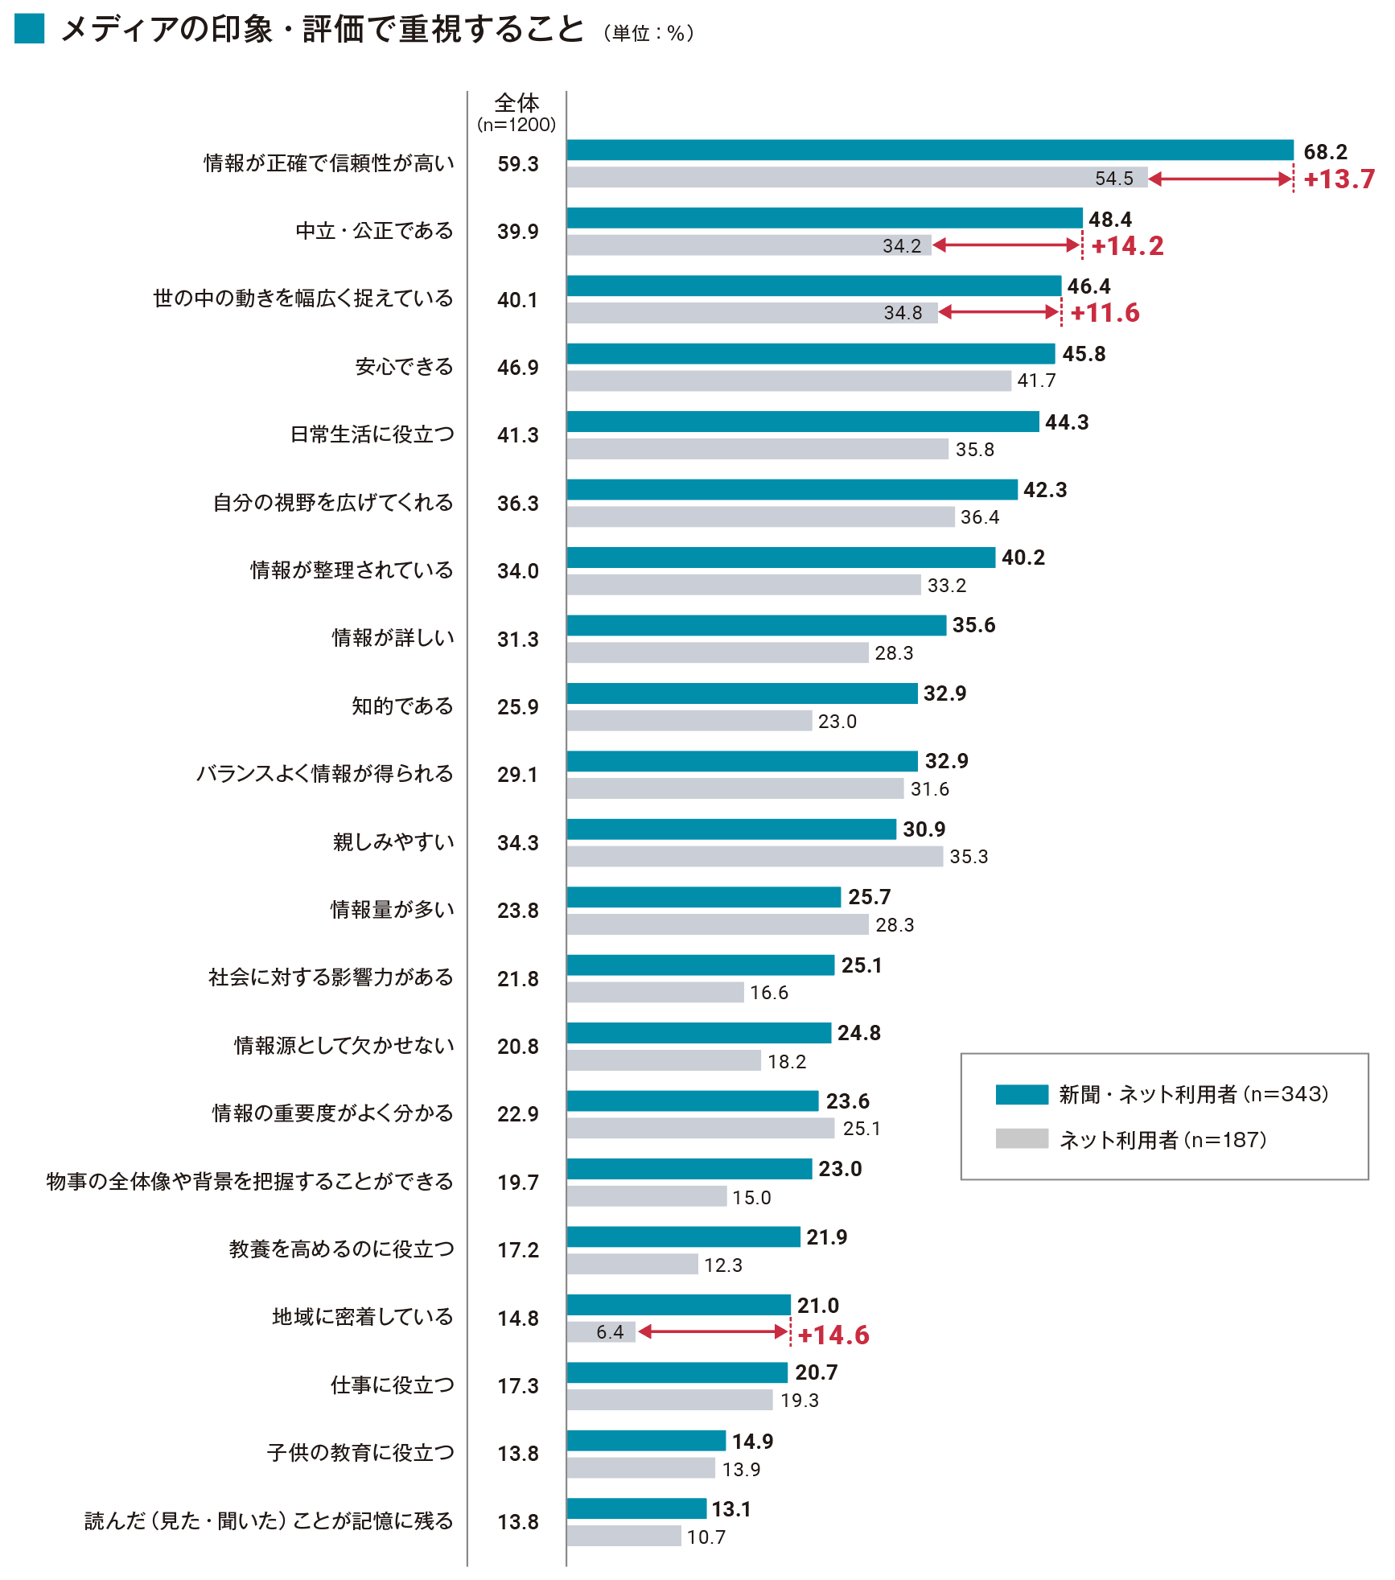
情報の質を重視する
新聞・ネット利用者
新聞・ネット利用者は、メディアの印象・評価として「情報が正確で信頼性が高い」（68.2％）、「中立・公正である」（48.4％）、「世の中の動きを幅広く捉えている」（46.4％）といった情報の質を重視する傾向があります。
また、ネット利用者と比較して10ポイント以上高いスコアとなった項目は、「地域に密着している」「中立・公正である」「情報が正確で信頼性が高い」「世の中の動きを幅広く捉えている」でした。
10

Slide 11
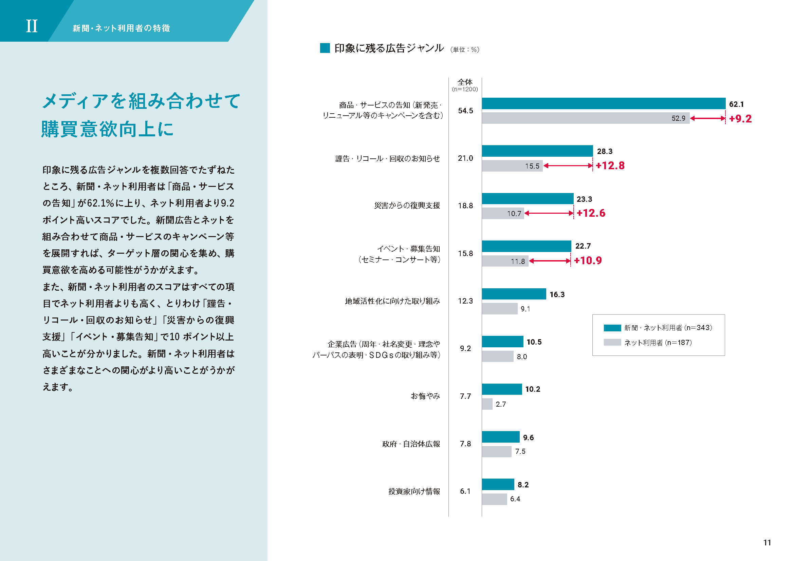
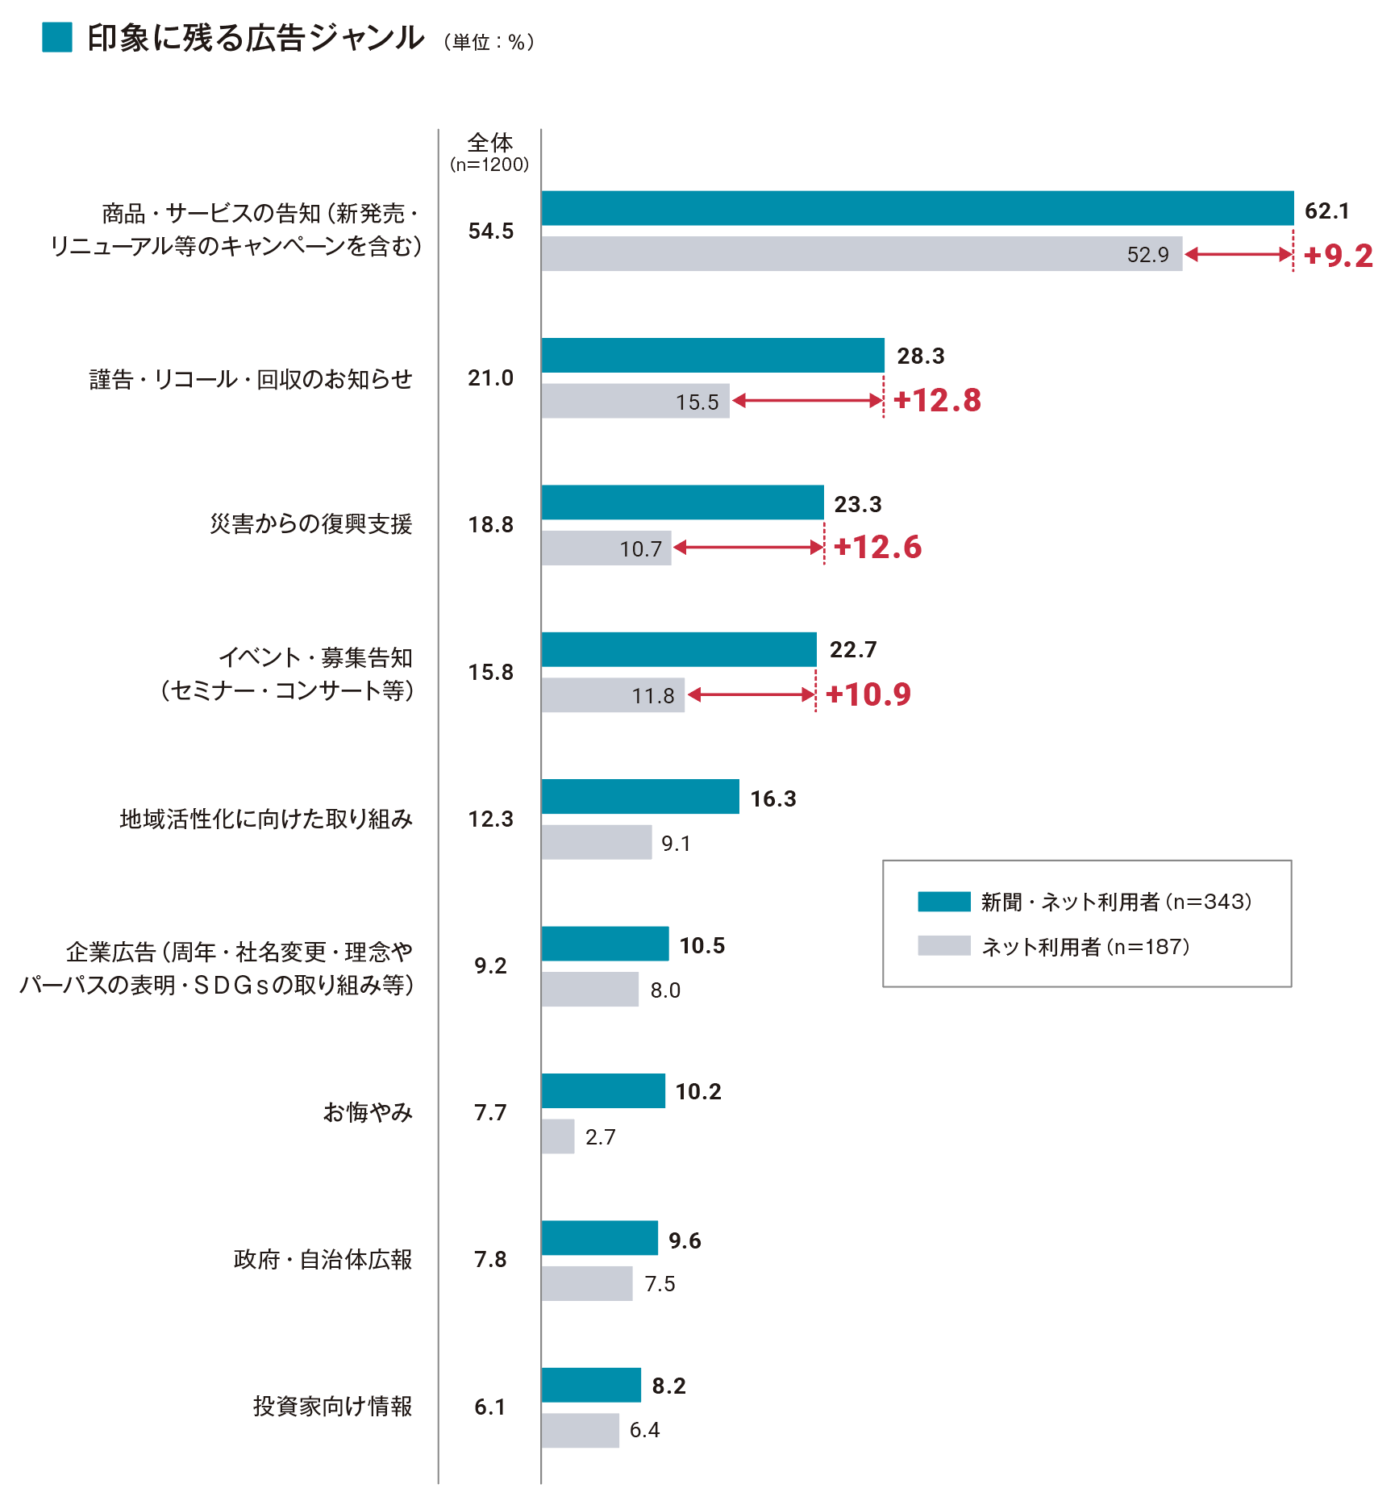
メディアを組み合わせて
購買意欲向上に
印象に残る広告ジャンルを複数回答でたずねたところ、新聞・ネット利用者は「商品・サービスの告知」が62.1％に上り、ネット利用者より9.2ポイント高いスコアでした。新聞広告とネットを組み合わせて商品・サービスのキャンペーン等を展開すれば、ターゲット層の関心を集め、購買意欲を高める可能性がうかがえます。
また、新聞・ネット利用者のスコアはすべての項目でネット利用者よりも高く、とりわけ「謹告・リコール・回収のお知らせ」「災害からの復興支援」「イベント・募集告知」で10ポイント以上高いことが分かりました。新聞・ネット利用者はさまざまなことへの関心がより高いことがうかがえます。
11

Slide 12
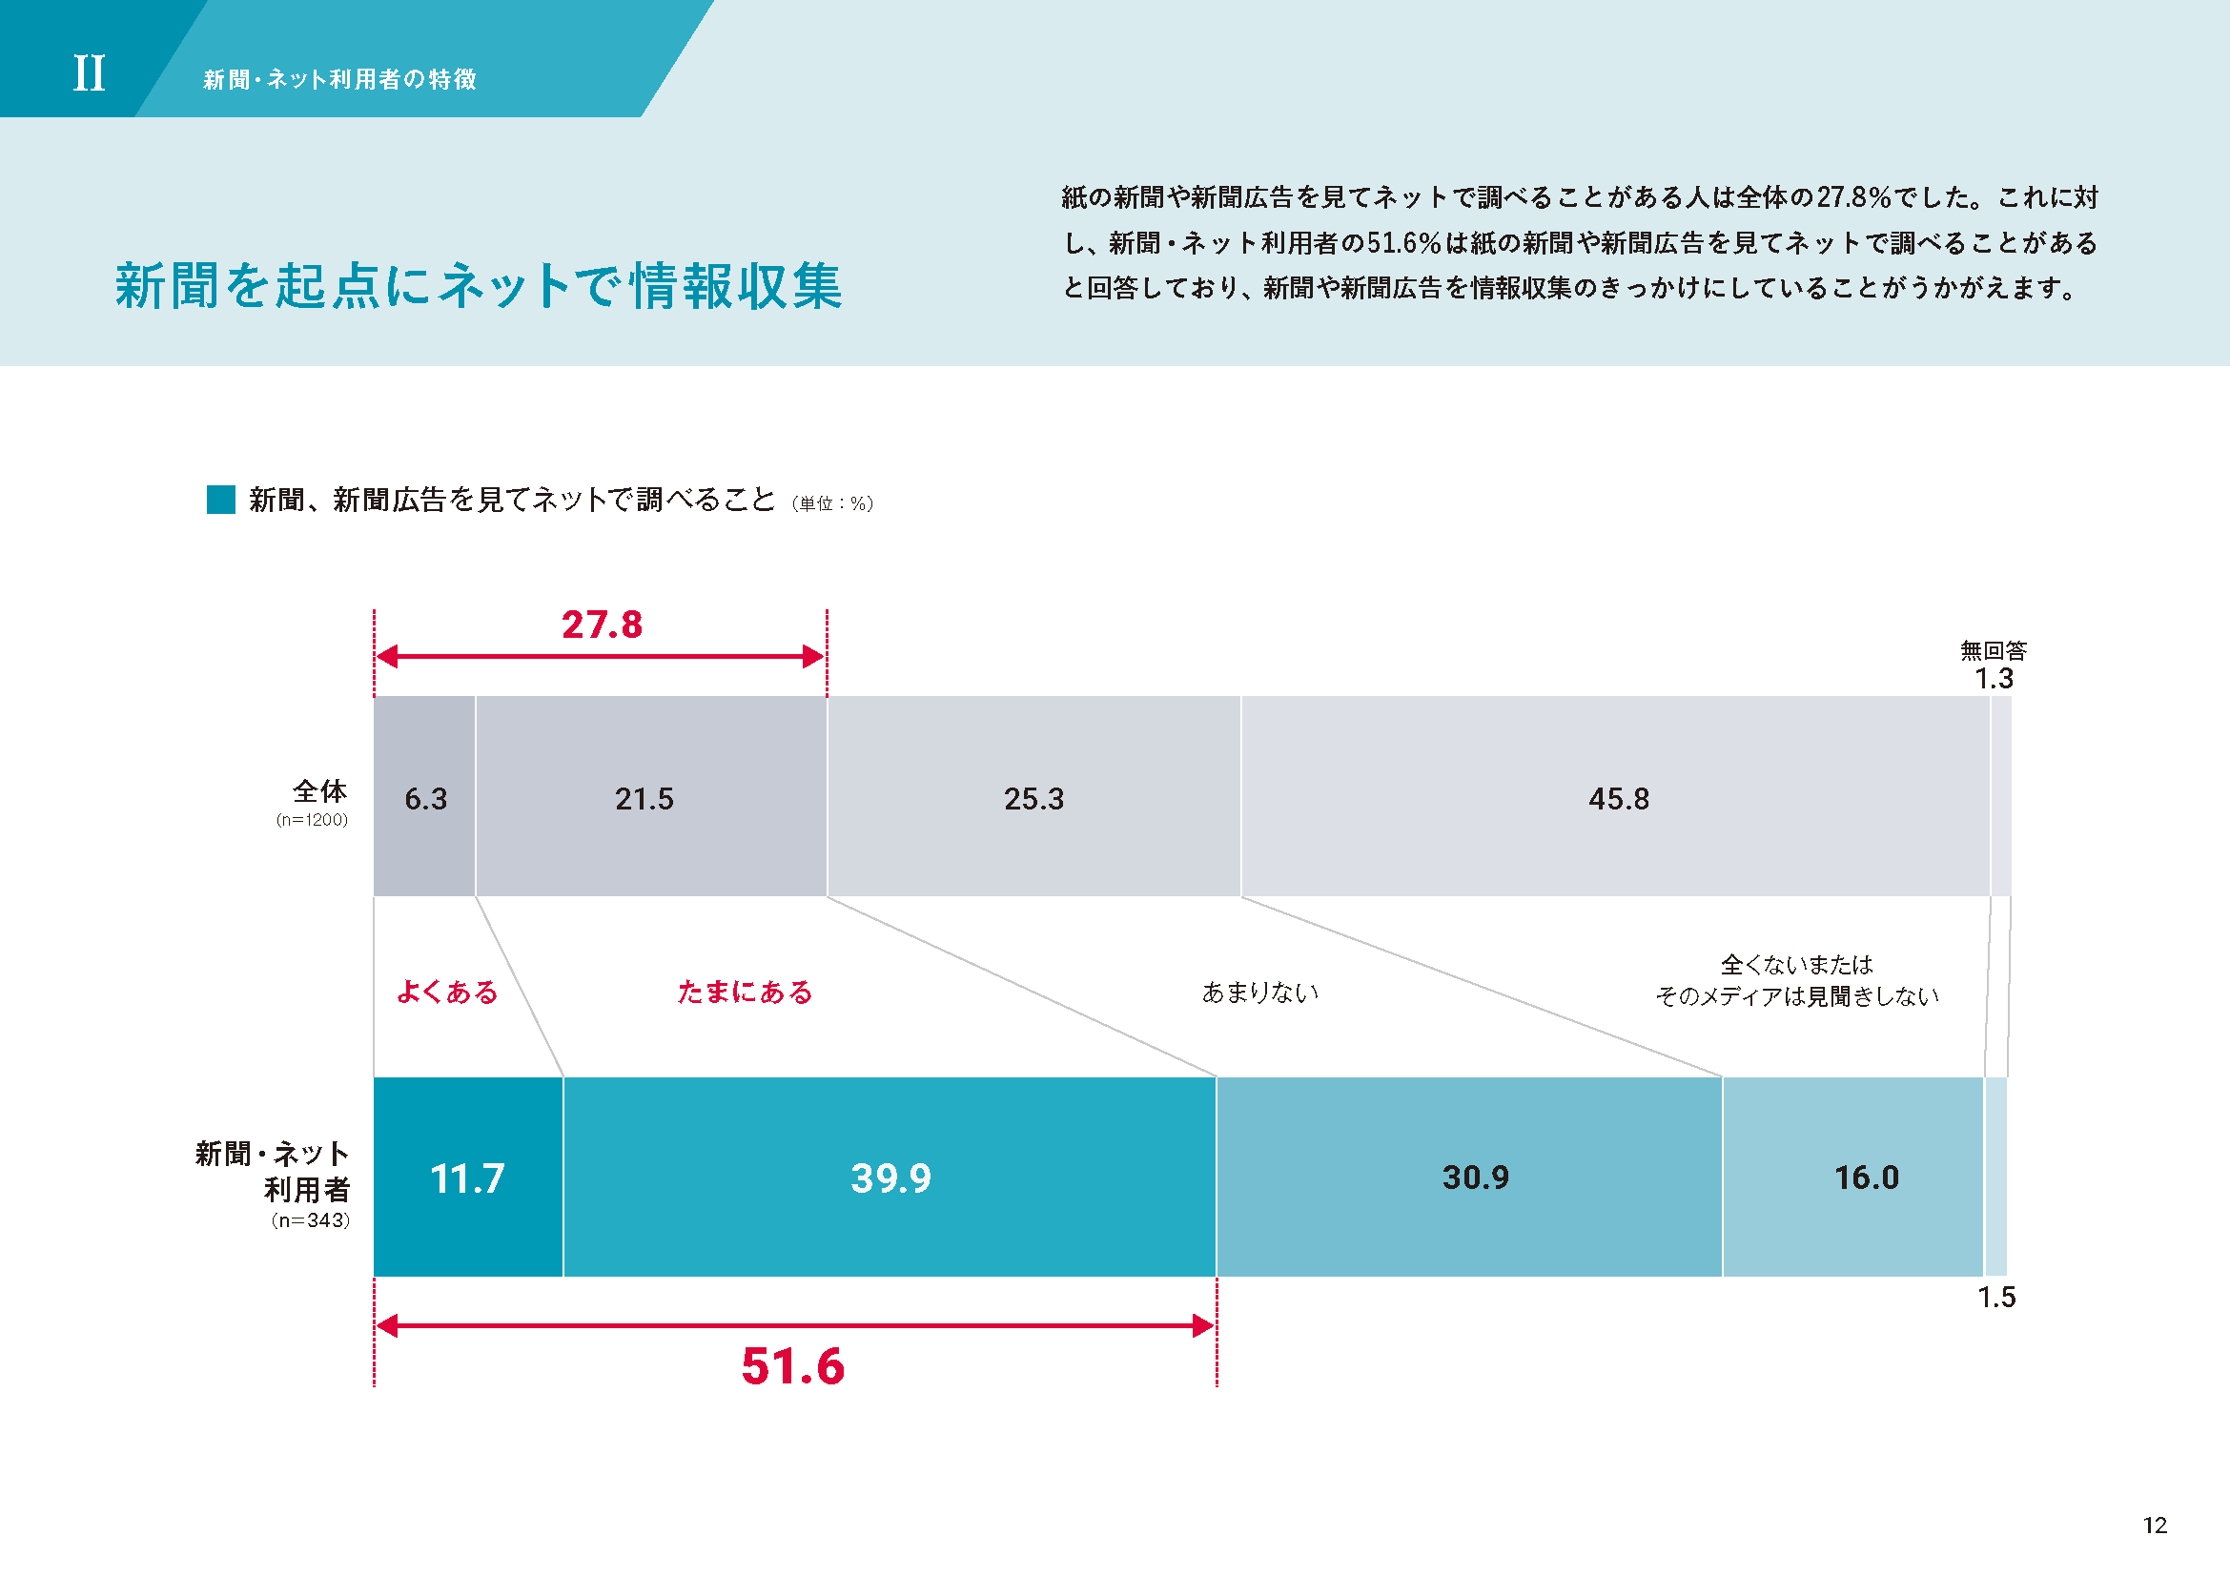
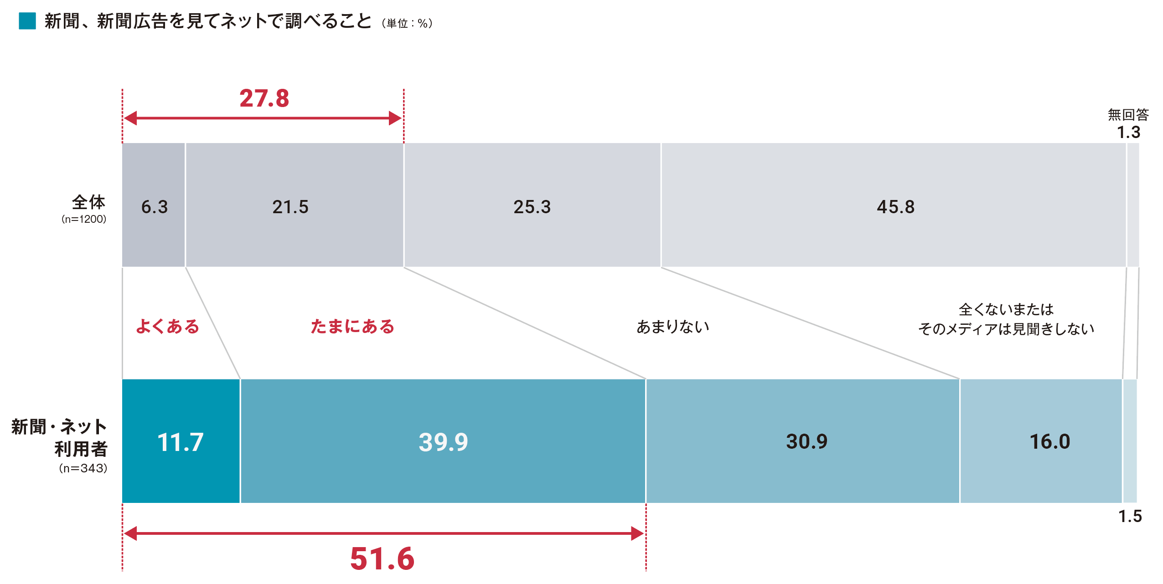
紙の新聞や新聞広告を見てネットで調べることがある人は全体の27.8％でした。これに対し、新聞・ネット利用者の51.6％は紙の新聞や新聞広告を見てネットで調べることがあると回答しており、新聞や新聞広告を情報収集のきっかけにしていることがうかがえます。
新聞を起点にネットで情報収集
12

Slide 13
新聞メディアの特性
生活者のメディアの接触状況や印象・評価などを尋ねました。
本調査で明らかになった新聞や新聞広告の特長を、トピック別に紹介します。
※四捨五入のため、スコアの合計が100にならない場合があります
■ ２人に１人が新聞の情報に日々接触
■生活に必要な情報を届ける新聞
■新聞は「知的」「正確・信頼性」を評価
■ネット上で最も信頼される新聞社発の情報
■注意しつつ接するネット広告
■社会課題への取り組み訴求に適した新聞広告
■購入・利用を後押しする新聞広告
■長期購読が多い新聞読者
13

Slide 14

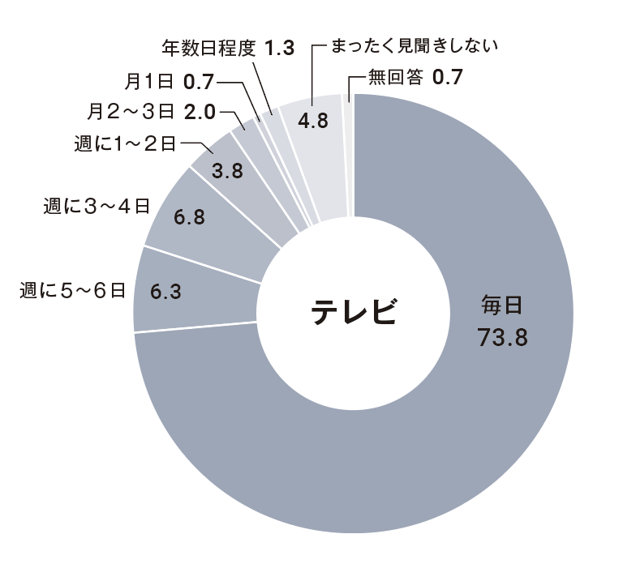
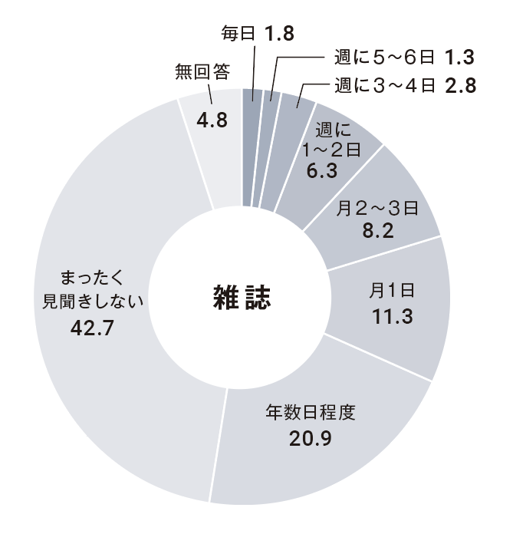
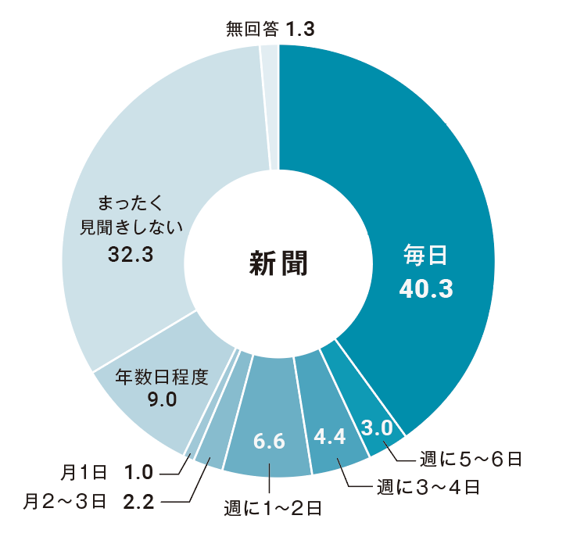
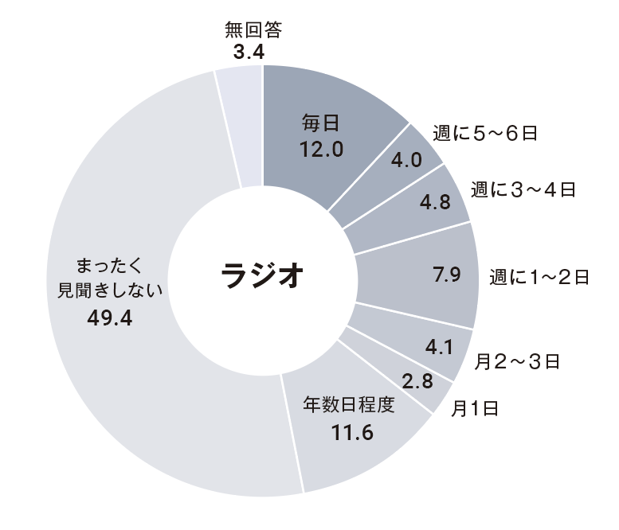
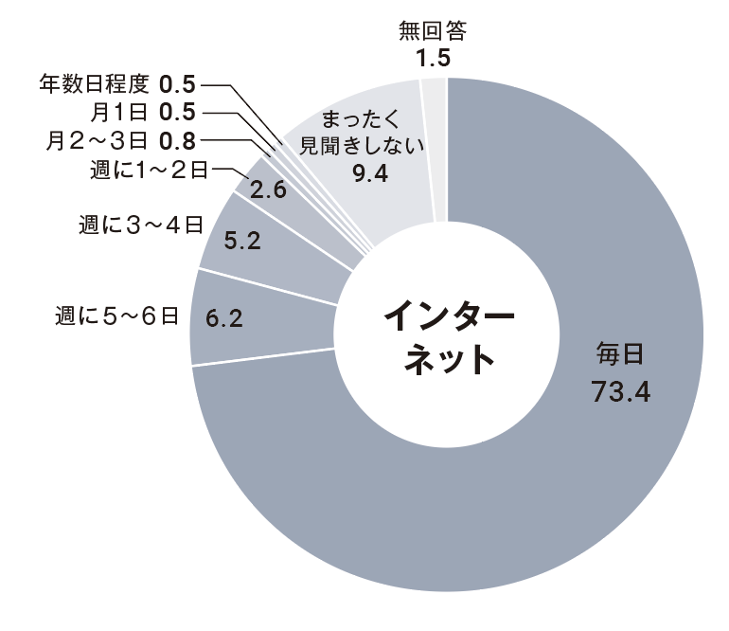
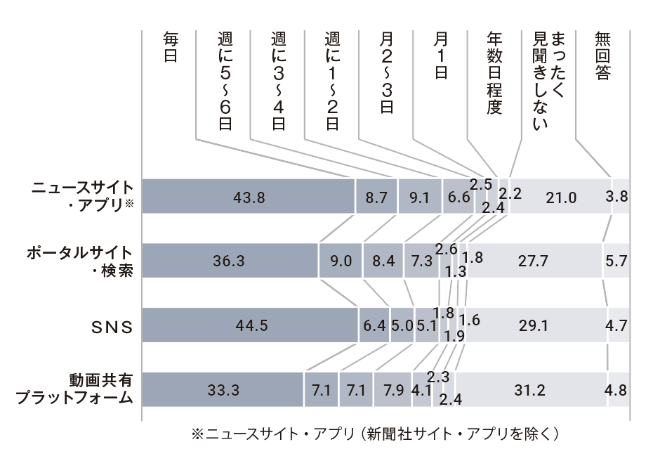
新聞の情報に毎日接触する人は40.3％で、週に１日以上接触する人を含め２人に１人が新聞の情報を入手しています。新聞社がニュースを提供することが多いインターネットにも73.4％が毎日接触しており、メディア環境が多様化する中で、新聞は人々の生活に引き続き重要な情報源となっています。
２人に１人が新聞の情報に日々接触
14

Slide 15
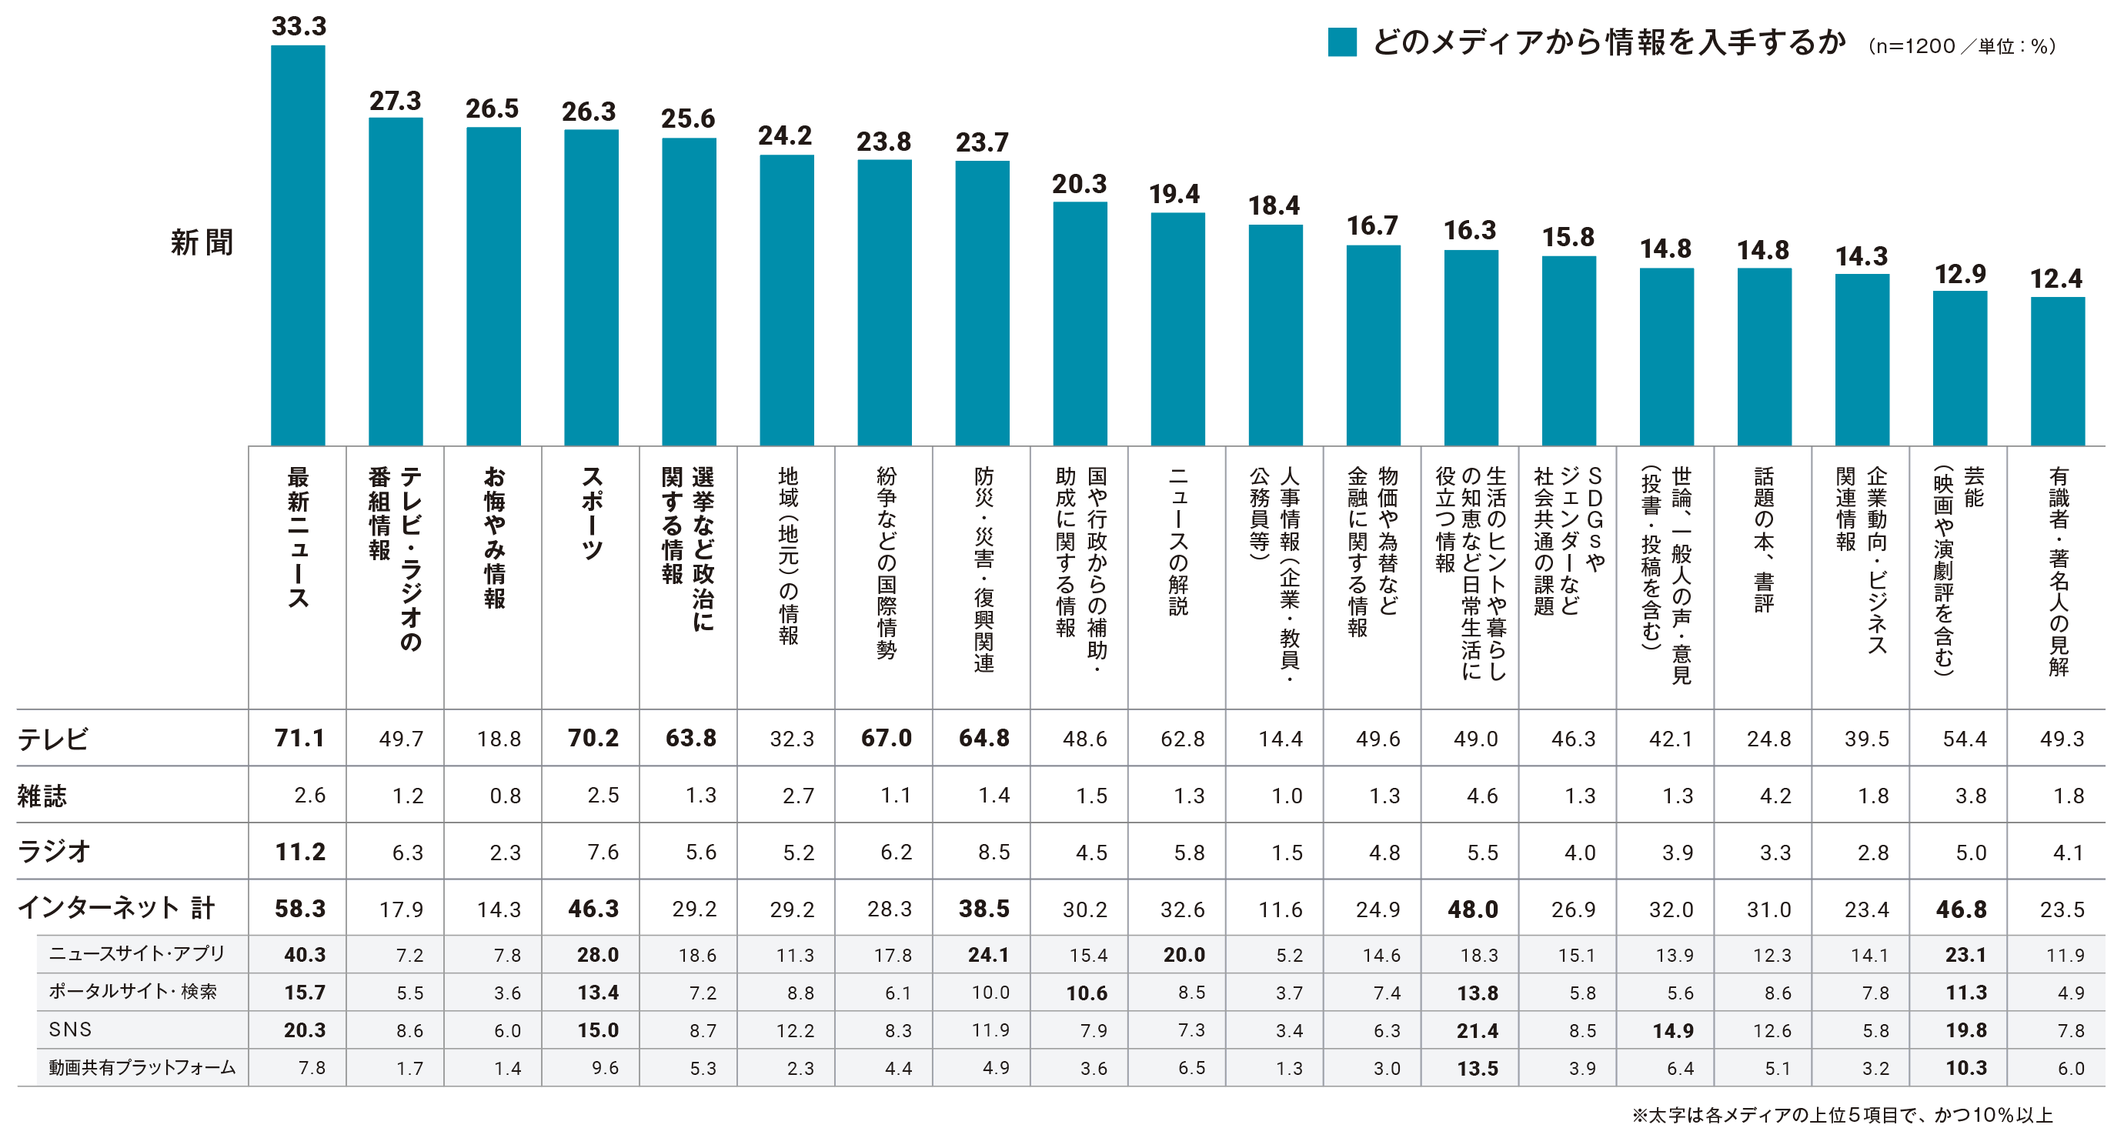
新聞は最新ニュースをはじめ、多岐にわたる情報を提供するメディアとして、人々の生活に深く根付いていることが明らかになりました。「最新ニュース」「地域（地元）の情報」といった項目でも高い利用率を示しており、生活に必要な情報を手軽に得る手段として利用されていることがわかります。
生活に必要な情報を届ける新聞
15

Slide 16
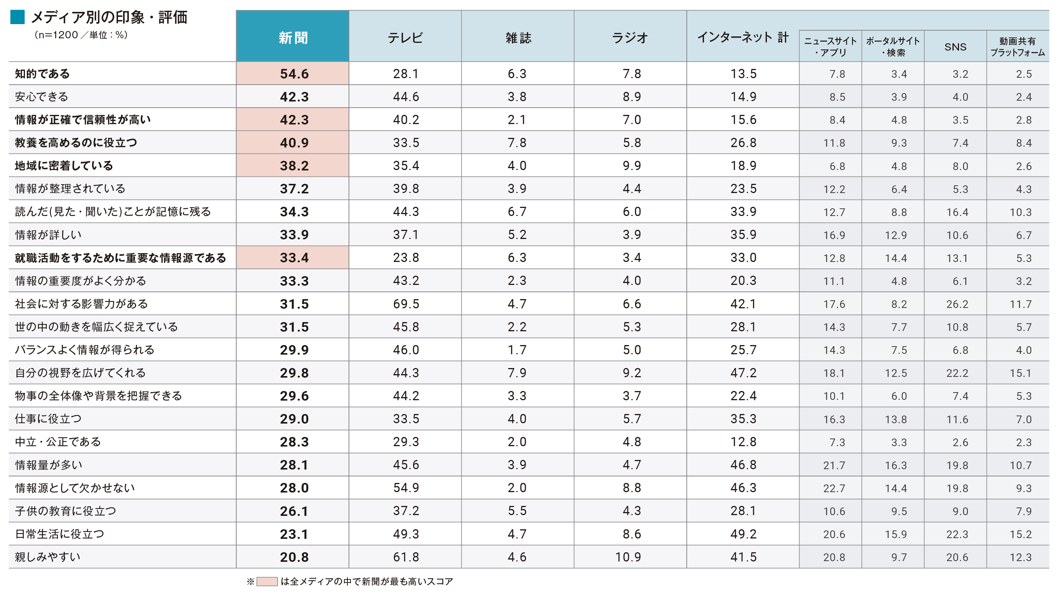
新聞に対する評価においては「知的である」「情報が正確で信頼性が高い」「教養を高めるのに役立つ」といった項目で高いスコアとなり、新聞が信頼できる情報源として位置づけられていることが示唆されました。また、「安心できる」「情報が整理されている」といった項目でもスコアが高く、新聞は多様な情報を体系的に整理し、偏りの少ない形で提供している点が評価されていると考えられます。
これらの結果から、新聞は単にニュースを伝えるだけでなく、読者の知的好奇心を刺激し、教養を深める役割も担っていることがうかがえます。
新聞は「知的」「正確・信頼性」
を評価
16

Slide 17
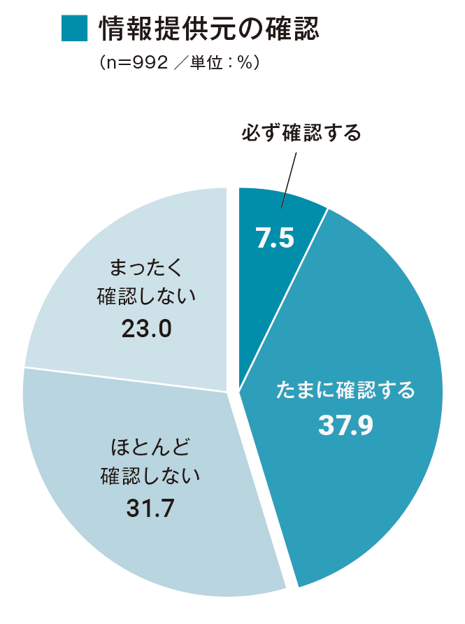
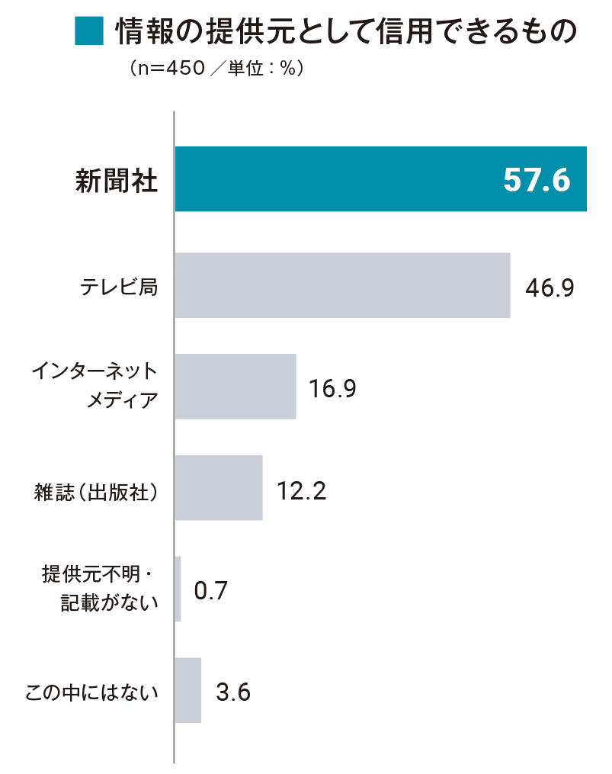
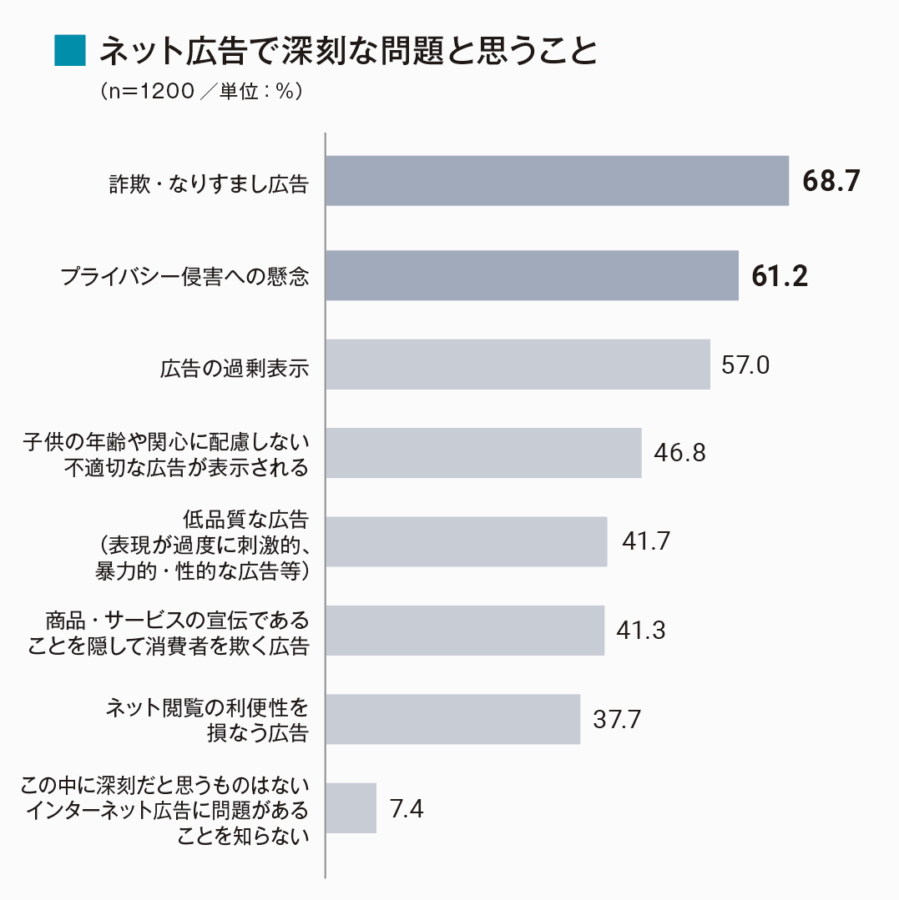
ネット上で最も信頼される
新聞社発の情報
注意しつつ接するネット広告
インターネット広告は、詐欺やなりすまし、プライバシーの侵害などの点に深刻な問題があると受け止められています。情報の真偽や誇大表現など、注意しながらインターネット広告に接している様子がうかがえます。新聞広告は、厳格な審査基準に照らして掲載されるため、信頼性が評価されています（次ページ）。
インターネットで入手するニュースの提供元については、ネットやSNSからニュースを見聞きしている人の45.4％が「必ず確認する」「たまに確認する」と回答しており、情報の信頼性を重視する傾向がうかがえます。ニュースの提供元を確認している人のうち、57.6％の人が信用できるニュース記事の提供元として新聞社を挙げており、全メディアの中で最も高いスコアとなりました。新聞社発の情報がネットの中でも高い信頼を得ていることが分かります。
17

Slide 18
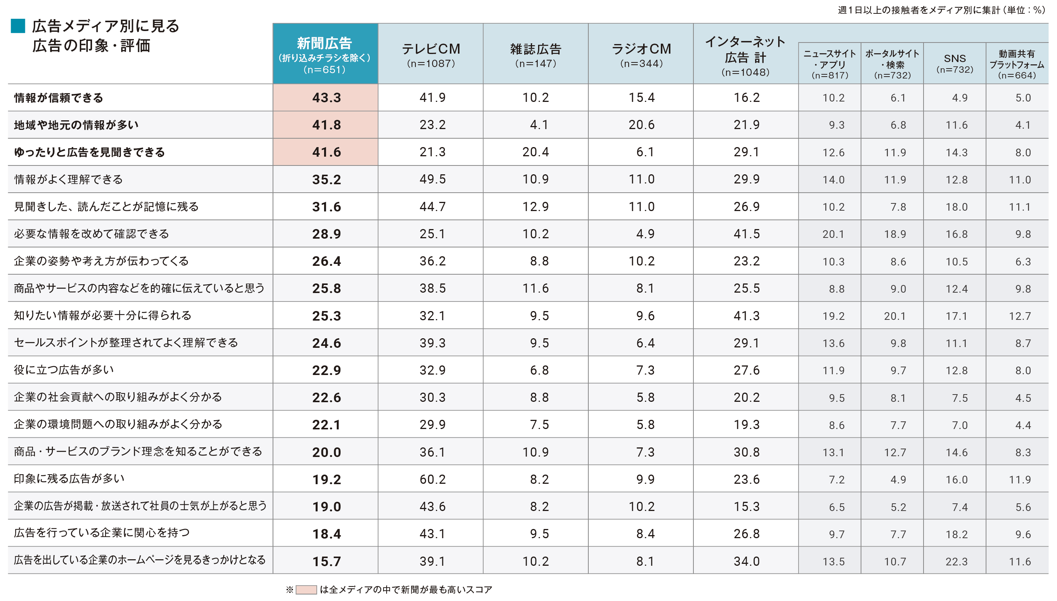
新聞に週１日以上接触している人は、新聞広告の印象・評価として「情報が信頼できる」「地域や地元の情報が多い」「ゆったりと広告を見聞きできる」などの項目を上位に挙げており、これらはすべての広告メディアの中で最も高い評価を得ています。また新聞広告は「企業の姿勢や考え方が伝わってくる」「企業の社会貢献への取り組みがよく分かる」「企業の環境問題への取り組みがよく分かる」などのスコアもテレビCMに次いで高く、社会課題への取り組みを訴求する広告媒体として評価されていることが分かります。
社会課題への取り組み訴求に
適した新聞広告
18

Slide 19
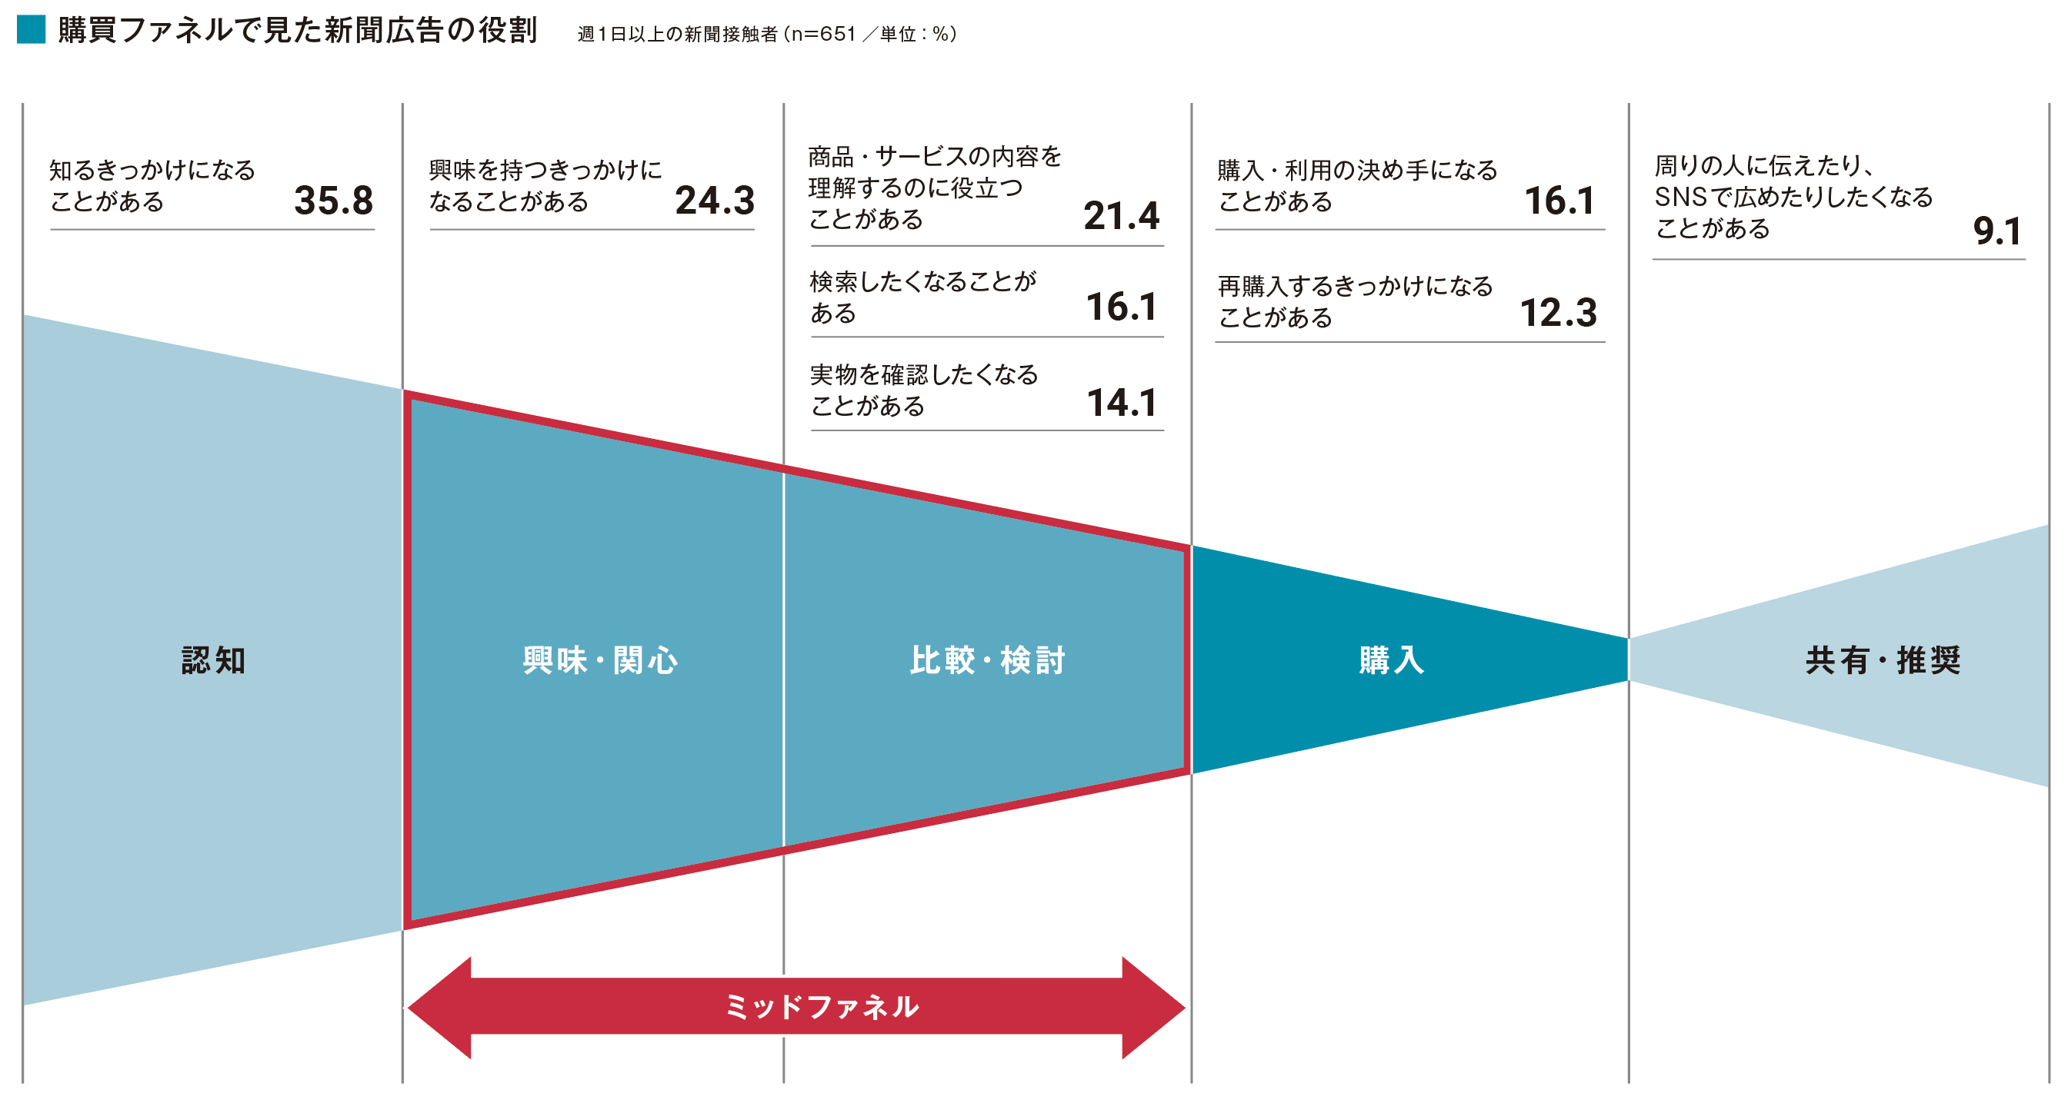
新聞に週１日以上接触している人の購買プロセスにおいて、新聞広告は商品・サービスを知るきっかけとなる「認知」だけでなく、興味を持つきっかけとなったり、欲しい気持ちが高まる「興味・関心」、商品等の内容理解や実物を確認したくなるといった「比較・検討」というミッドファネルにおいても重要な役割を果たしています。
購入・利用を後押しする新聞広告
19

Slide 20
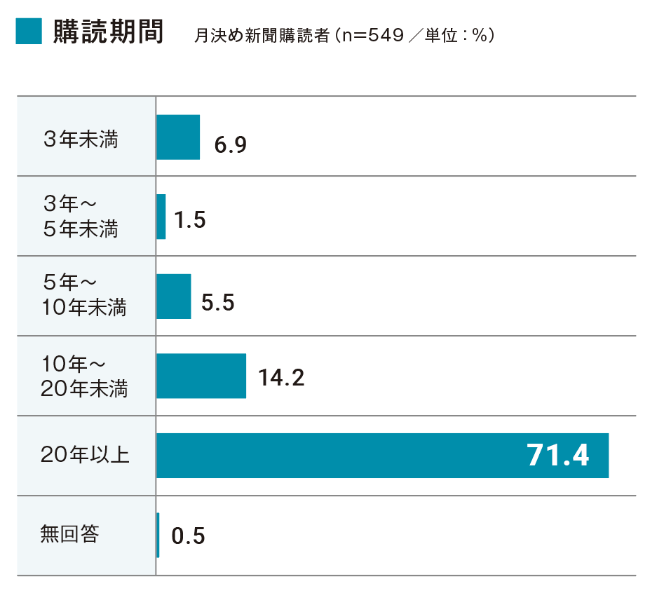
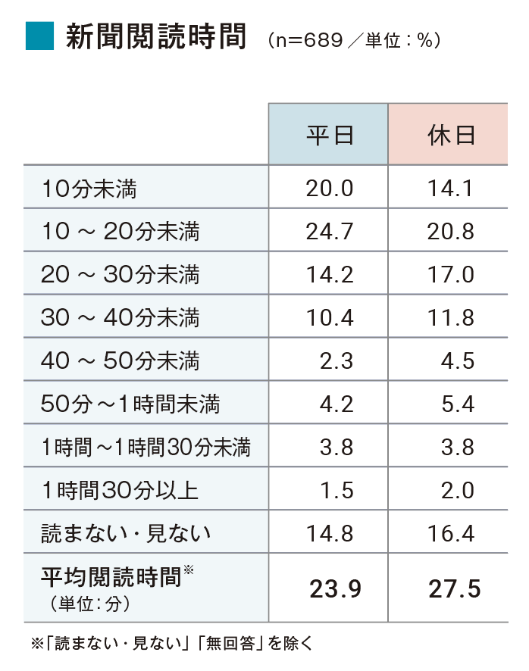
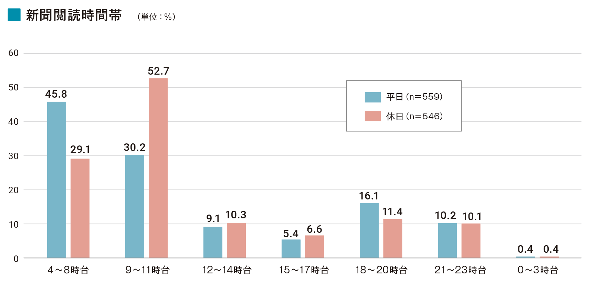
長期購読が多い
新聞読者
自宅で新聞を月決め購読している人のうち、購読中の新聞を20年以上購読し続けている人は71.4％でした。ロイヤルティーの高い読者を多く抱えている新聞は、長期的なブランドコミュニケーションを図るのに適しているメディアであることがうかがえます。新聞に週１日以上接触している人の平均閲読時間は平日で23.9分、休日で27.5分でした。閲読時間帯は平日、休日とも起床直後の時間帯に読む人が最も多く、午前中に読まれている傾向がみられます。平日は18～20時台に読むと回答した人も多く、帰宅後に新聞に接する様子がうかがえます。
20

